Slide 1
Исследовательская работа ««Семья» слов с приставкой теле-»
Автор:
Латыпова Диана Ильгизовна
обучающаяся 3 класса
МОБУ СОШ с. имени Восьмое Марта
Руководитель:
Вахитова Венера Ильдусовна
учитель начальных классов
МОБУ СОШ с.имени Восьмое Марта

Slide 2
Всему название дано –и зверю ,и предмету. Вещей вокруг полным – полно, а безымянных нету… Язык - и стар, и вечно нов! И это так прекрасно - В огромном море – море слов Купаться ежечасно!
Мы так привыкли к словам…читаем , пишем, разговариваем, смеёмся, шутим, поём. Язык нам нужен как воздух. Но как редко мы задумываемся о том, как появилось слово, каковы его история и происхождение. Всех кто любит родной язык, кто хочет знать его лучше, интересует происхождение слов.

Slide 3
Гипотеза:
слова с приставкой теле- связаны между собой и имеют общее значение.

Slide 4
Цель: изучить историю происхождения группы слов с приставкой «теле-» и найти связь между этими словами.
Задачи:
выяснить, когда и откуда пришли в русский язык слова с приставкой теле-;
учиться самостоятельно собирать необходимую информацию в различных источниках;
подумать, какие ещё слова с приставкой теле- могут появиться в нашей жизни;

Slide 5
Мало видеть слово.
Надо точно знать,
Какая есть у слова почва,
Как росло оно и как крепчало,
Как его «звучало» зазвучало,
Чем должно набухнуть и налиться,
Прежде чем в названье превратиться,
В званье, в имя или в кличку просто…
Прелесть слова – в летописи роста.
Ю. Тувим

Slide 6
Этимология.
Историей происхождения слов занимается наука этимология. Она рассказывает о том каким является то или иное слово, является ли оно исконно русским или пришло к нам из другого языка, каким способом оно образовано, каково было его значение.
Этимология помогает восстановить родство между словами, объяснить их современное значение и написание.

Slide 7
Этимологические словари
Этимологическая справка содержит информацию о происхождении слова, об его первоначальном значении, помогает прояснить исторический состав слова.

Slide 8
Нередко обращение к истории слова позволяет понять его современное значение. Выясняя происхождение слов, их историю в том или ином языке, этимология учитывает данные и других наук – истории, археологии, этнографии. Этимологический анализ слова обращен в прошлое языка
.

Slide 9
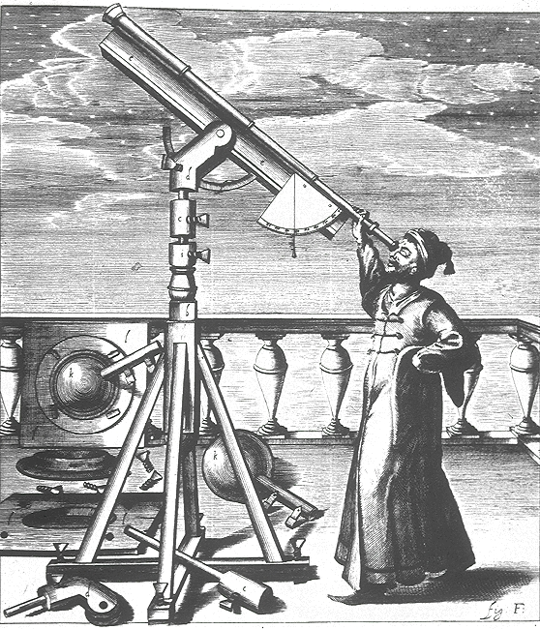
Телескоп - это слово в переводе с греческого обозначает «далеко смотреть» (теле — далеко + скопио — смотрю). Это прибор, предназначенный для наблюдения небесных тел. Самые первые чертежи простейшего линзового телескопа были обнаружены ещё в записях Леонардо Да Винчи 1509 года.

Slide 10
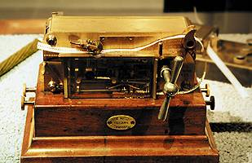
Слово «Телеграф» происходит от двух древнегреческих слов — tele (далеко) и grapho (пишу). В современном значении это просто средство передачи сигналов по проводам, радио или другим каналам связи
посол в Австрии,
изобрел электромагнитный
телеграф еще в 1825 году…

Slide 11
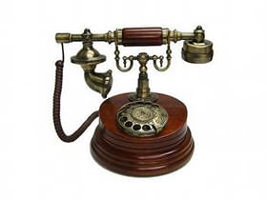
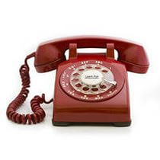
Слово телефон образовано от двух греческих слов: теле – далеко, и фоне – голос, звук. Поэтому в целом слово телефон означает звук издалека.
телефон — это устройство, способное передавать звук на большое расстояние.

Slide 12
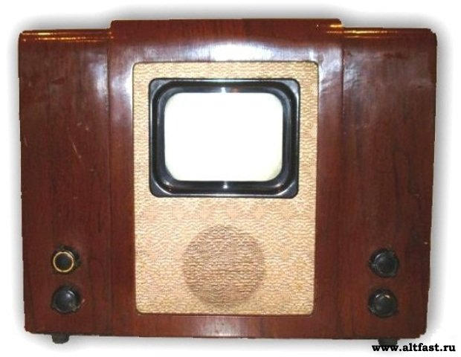
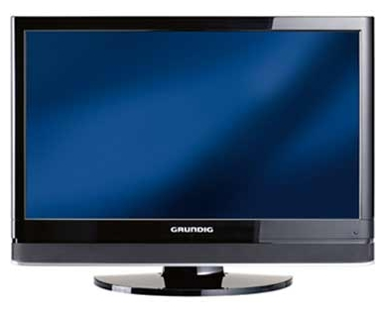
Телевизор - [от греч. tele - далеко и латин. visor - наблюдатель] –электронное устройство для приёма и отображения изображения и звука, передаваемых по беспроводным каналам или по кабелю, с большим экраном
Первый в Советском Союзе
телевизор «КВН»
появился в 1949 году

Slide 13
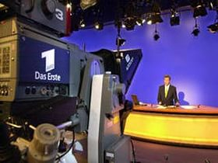
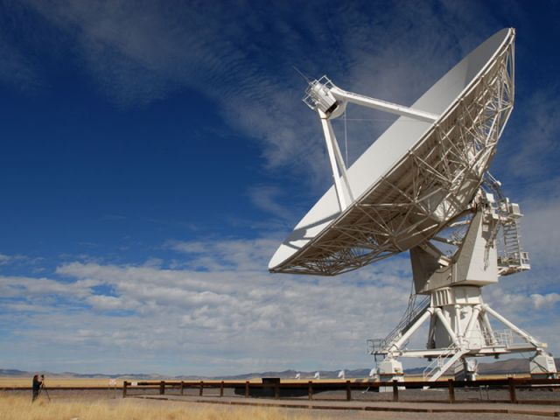
Телеви́дение (греч. τήλε — далеко и лат. video — вижу; от новолатинского televisio дальновидение) — комплекс устройств
для передачи движущего- ся изображения и звука на расстояние.
появилось
18 августа 1900 года

Slide 14
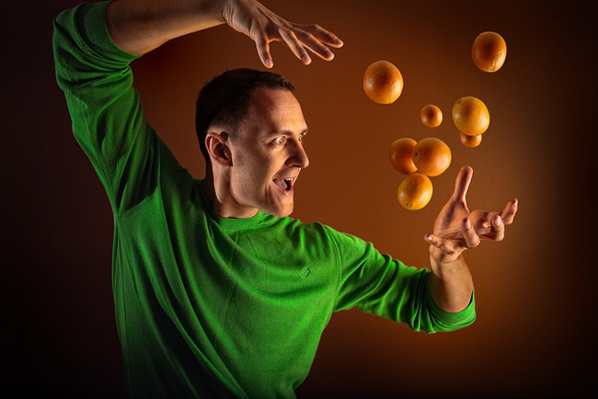
Телекинез – в пере- воде с греческого и английского (telekinesis) означает дословно «движение на расстоянии»
-это способность передвигать пред- меты на расстоянии всего лишь одной силой мысли. Без прикосновения к ним, без обмана, без фокусов.

Slide 15
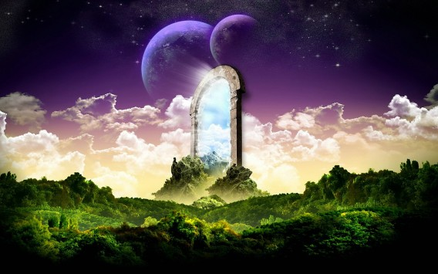
ТЕЛЕПОРТАЦИЯ (от греч. tele — далеко и англ. portage — перенос) — мгновенный перенос материальных предметов из одной точки пространства (возможно также перемещение и во Времени) в другую (включая преграды и экраны)...

Slide 16
Вывод:
1. Гипотеза, сформулированная в начале работы о том, что слова с приставкой теле- связаны между собой и имеют общее значение была полностью подтверждена.
2.По итогам исследования можно сделать вывод о том, что рассмотренные слова имеют общую черту: во всех этих словах присутствует составляющая часть «теле-», соответствующая греческому наречию tele — «далеко», «издали», предметы и явления, которые они обозначают, могут связывать и объединять людей на расстоянии.

Slide 17
Спасибо за внимание!

